Slide 1

Санкт-Петербургский политехнический университет Петра Великого
Институт биомедицинских систем и биотехнологий
Высшая школа биомедицинских систем и технологий
Обзор LibreOffice
Бесплатный офисный пакет
Выполнили студенты гр. № 4731204/50002: | Горохова О.А. Васильев А.М. Еремеева А.А.
Преподаватель: | Горелов С.В.
2025г.

Slide 2










Альтернатива Microsoft Office
Бесплатный
Открытый
Кросс-платформенный

Slide 3


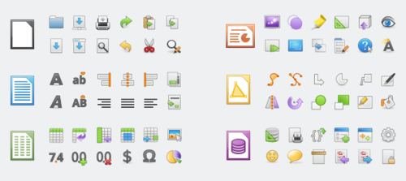

История и развитие
01
03
Появился в 2010 из OpenOffice.org
Открытый код
Бесплатно
Безопасно
02
04
Поддерживается The Document Foundation
Офисный пакет с множеством функций, форматов и поддержкой разных платформ

Slide 4




Writer — текстовый редактор
Аналог Microsoft Word
Форматы:
.odt; .docx; .html; .txt и множество других
Стили
Шаблоны
Проверка орфографии

Slide 5
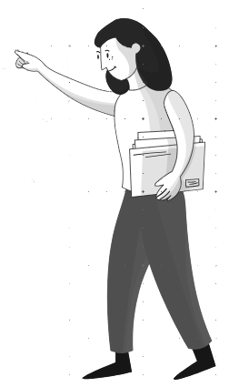
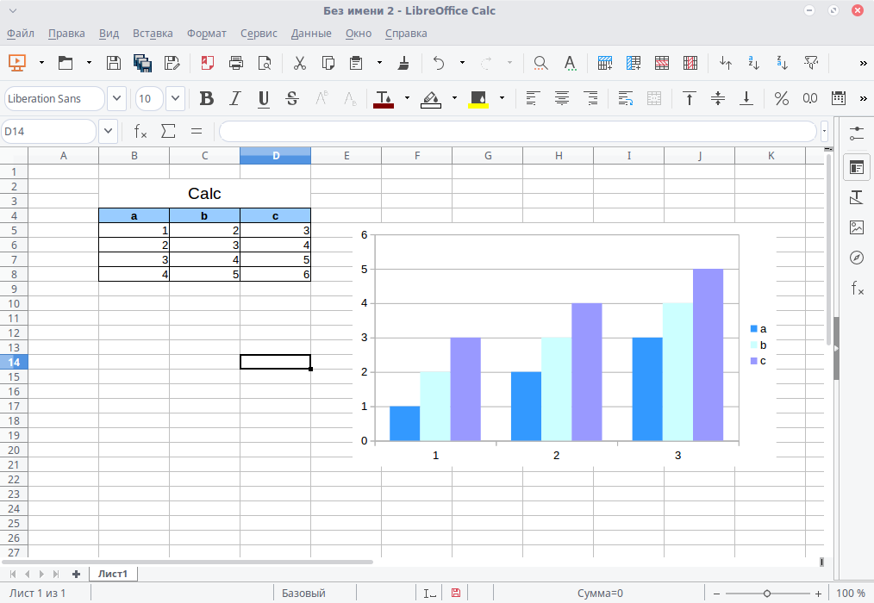
Calc — табличный процессор
Аналог Excel
Формулы, диаграммы, таблицы
Поддержка макросов

Slide 6

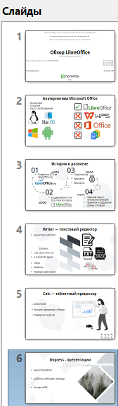
Impress - презентации
Аналог PowerPoint
Шаблоны, анимации, переходы
Экспорт в PDF

Slide 7
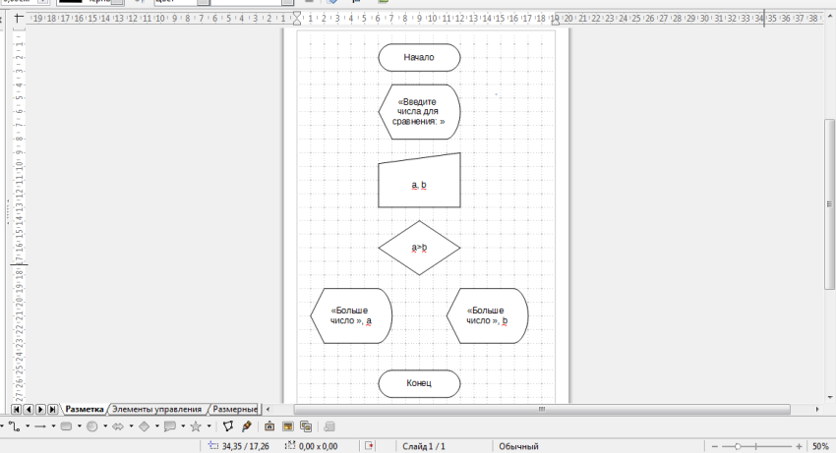
Draw — графика и схемы
Создание диаграмм, блок-схем, чертежей
Инструменты векторной графики
Импорт/экспорт SVG, PNG

Slide 8
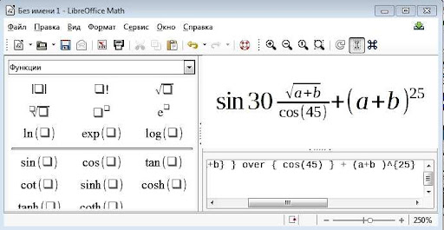
Math - формулы
Редактор математических формул
LaTeX-подобный синтаксис
Вставка в Writer/Calc/Impress

Slide 9



Base — базы данных
Базы данных
Формы
Отчёты
  Совместимо с:
MySQL
PostgreSQL
  Подходит для:
Науки
Студентов
Малого бизнеса

Slide 10
Плюсы и минусы
Бесплатный
Кросс-платформенный
С открытым кодом
Меньше шаблонов, чем в MS Office
Не все функции Excel/Word

Slide 11
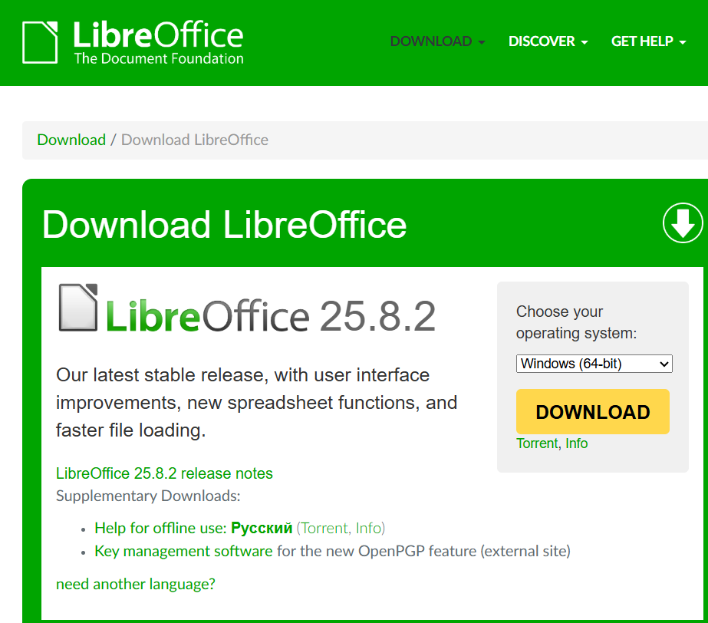
Где скачать
Официальный сайт: libreoffice.org
Установка в один клик

Slide 12
Выводы
Отличная замена MS Office
Идеален для науки, учёбы и повседневных задач
Безопасен, бесплатен, постоянно развивается

